Slide 1
ПЕРЕХОД НА ЭЛЕКТРОННЫЙ
ДОКУМЕНТООБОРОТ И ИНФОРМАЦИОННЫЙ РЕСУРС «ЕДИНАЯ ПЛАТФОРМА САЙТОВ ОБРАЗОВАТЕЛЬНЫХ ОРГАНИЗАЦИЙ»
НА ТЕРРИТОРИИ ОРЛОВСКОЙ ОБЛАСТИ
Т. В. Крымова,
член Правительства Орловской области – руководитель Департамента образования Орловской области

Slide 2
с 1 сентября
20 20
ПЕРЕХОД НА ЭЛЕКТРОННЫЙ ДОКУМЕНТООБОРОТ
Запускается новая платформа
«Единый сайт образовательных организаций Орловской области»
ЕГЭ2021
Впервые ЕГЭ по Информатике и ИКТ пройдет в компьютерной форме
20 21
Октябрь
КОМПЬЮТЕРНОЕ ТЕСТИРОВАНИЕ ПО МОДЕЛИ PISA

Slide 3
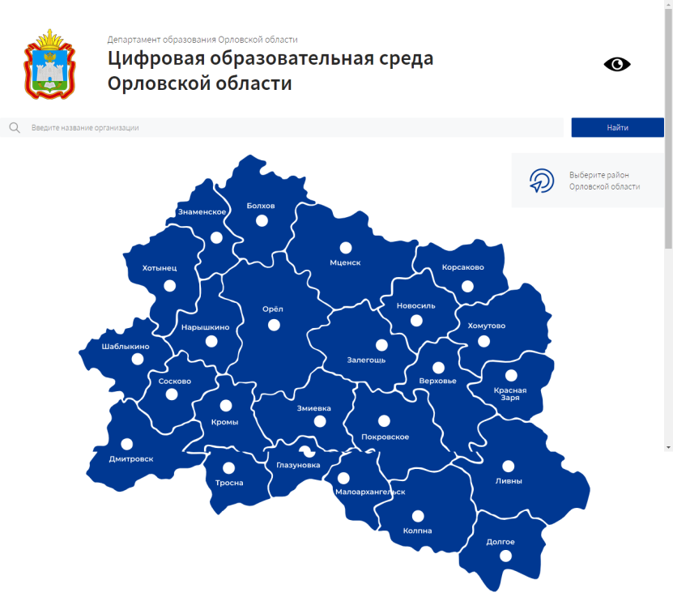
ЕДИНЫЙ САЙТ ОБРАЗОВАТЕЛЬНЫХ ОРГАНИЗАЦИЙ
Наша цель – обеспечить образовательные учреждения Орловской области профессиональным инструментом для создания интернет представительства, включающего все требования современного законодательства

Slide 4
«ВИРТУАЛЬНАЯ ШКОЛА»
«Виртуальная школа» интегрирована с ЕПГУ
ЭЛЕКТРОННЫЙ ЖУРНАЛ/ДНЕВНИК
ОЦЕНКА КАЧЕСТВА ОБРАЗОВАНИЯ
ЦИФРОВОЕ ПОРТФОЛИО
МОБИЛЬНОЕ ПРИЛОЖЕНИЕ
«Виртуальная школа» - получение информации о текущей успеваемости, проведение мониторинговых и оценочных процедур на различных уровнях, цифровое портфолио

Slide 5
СПАСИБО ЗА ВНИМАНИЕ!

